Slide 1
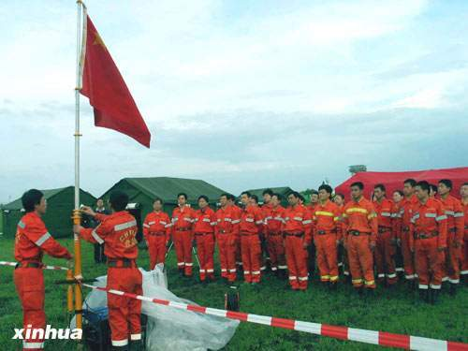
中国国际救援队，真棒！

Slide 2
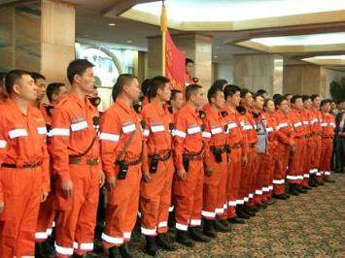
中国国际救援队
中国救援队四大“秘密武器”
蛇眼 ：光学声波探测仪，它有细小的探头，可深入极微小的缝隙探测，然后将信息反射回来，让救援队员利用观察器把探头探测到的地方看得清清楚楚

Slide 3
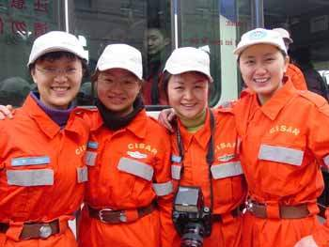
中国国际救援队
中国救援队四大“秘密武器”
声波探测仪
气袋 ：可以把楼板抬起、将钢筋顶弯，能顶起68吨的重物

Slide 4
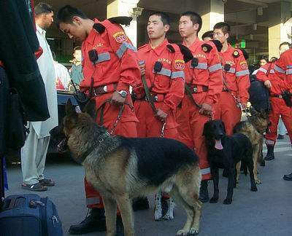
中国救援队四大“秘密武器”：搜索犬
进行过烟雾、声响、气味、乘车、搜寻定位、吠叫报警、野外救生等科目的训练，具备废墟下找人、寻尸的本领

Slide 5
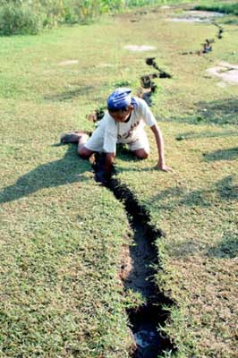
强烈地震造成的裂缝

Slide 6
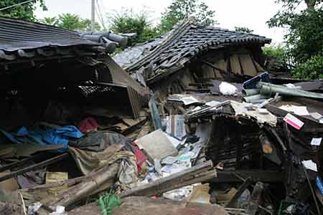
一处民房在遭受7.2级地震袭击后倒塌

Slide 7
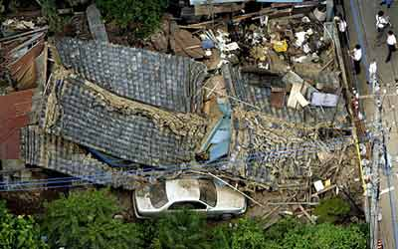
一处民宅在地震中倒塌

Slide 8
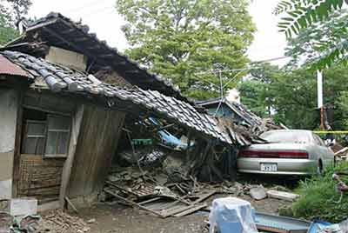
一处民宅在地震中倒塌

Slide 9
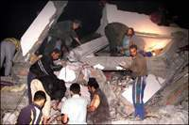
救援人员寻找幸存者

Slide 10
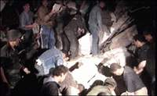
救援人员在毁坏的建筑里搜寻

Slide 11
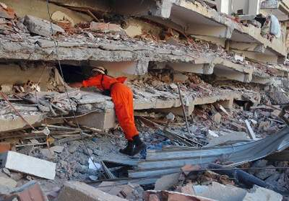
救援人员搜寻幸存者

Slide 12
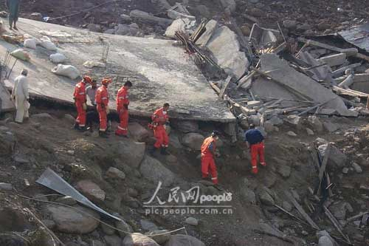
中国国际救援队在寻找瓦砾堆中的被困者

Slide 13
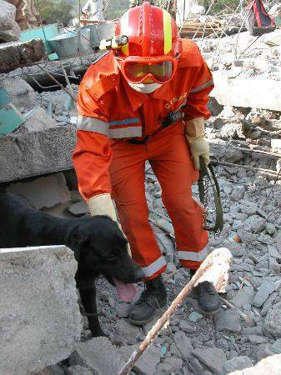
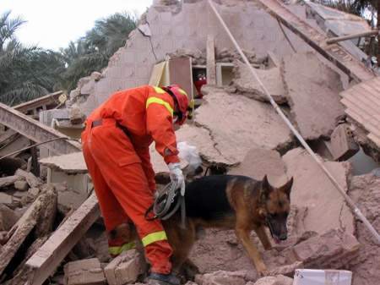
中国国际救援队队员指挥搜救犬在废墟 中搜索

Slide 14
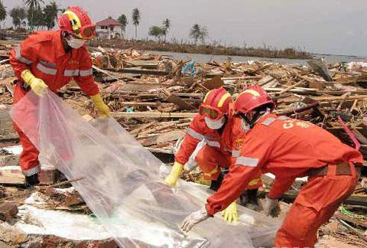
我国际救援队队员在清理遇难者遗体

Slide 15
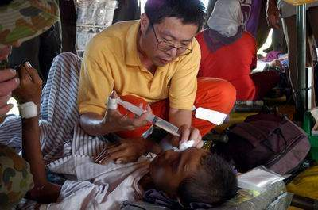
我救援队医生在救治重伤员

Slide 16
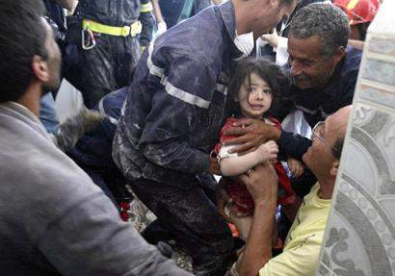
两岁的阿尔及利亚女童在地震中奇迹生还

Slide 17
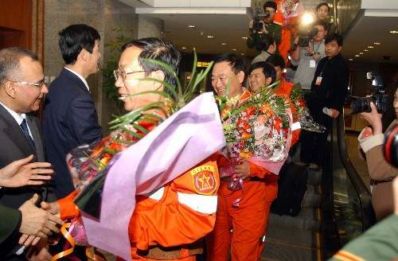
圆满完成救灾任务凯旋归来

Slide 18
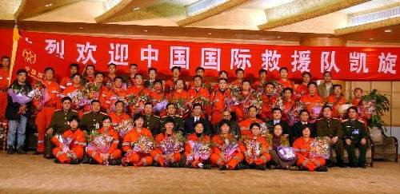
圆满完成救灾任务凯旋归来

Slide 19


读一读，想一想，课文主要讲了一件什么事情？表达了怎样的思想感情？
读了课文，你们有不理解的地方需要提出来一起研究吗？？
说一说感受。

Slide 20

倒塌 废墟
范围 地震
腐烂 弥漫

Slide 21



从哪些地方可以看出中国对受灾国家的帮助？
? ……
教你第三招
问题

Slide 22


一、速度快
首先，地震发生后中国立即向地震灾区派出救援队，而且一下飞机，就赶往受灾最严重的地方（救灾最重要的就是速度要快）
真棒！
二、不怕危险
在受灾严重，余震还在不断发生的情况下，救援队仍然投入工作
三、援救技术高超
救援队在搜索犬的帮助下，救出了一个男孩
问题

Slide 23
有感情地朗读课文
1用自己喜欢的方式读课文，找出最喜欢的地方。
2、展示：读自己最喜欢的地方，其他同学参与评价

Slide 24
交流
与同学交流，你知道中国救援队的其他事情吗？

Slide 25

再见

